Slide 1


01
Markup Interactive Language Format
David Šimek

Slide 2


02
KDO JSEM
student INFIS
programátor
nemám rád programování webů

Slide 3

03
Co přináším?
JEDNODUCHÉ WEB STYLOVÁNÍ
značkovací jazyk použitelný i neprogramátory
nástroje pro práci s ním
způsob softwarově bezpečného stylování uživateli

Slide 4
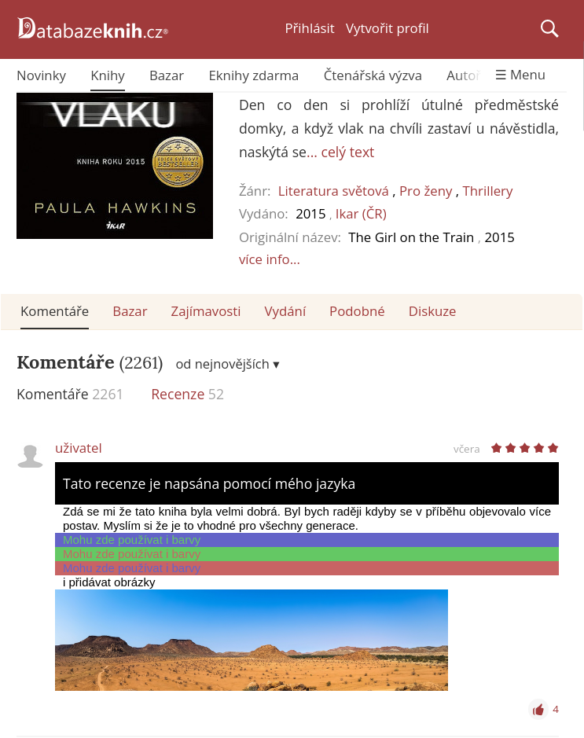
04
Jak to může vypadat
upravený web používající Markup Interactive Language Format
jednoduchý js script

Slide 5




05
MOŽNOSTI EDITACE
FORMÁTOVÁNÍ TEXTU
DEFINICE STYLŮ
PRÁCE S OBRÁZKY
barvy
odsazení
font
velikost
pojmenování vlastností
úspora času
chytré seskupování
kontrola poměru stran
velikost

Slide 6
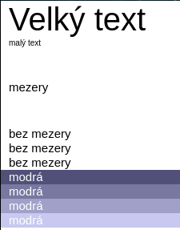
06
MOŽNOSTI EDITACE
FORMÁTOVÁNÍ TEXTU
barvy
odsazení
font
velikost

Slide 7
05
MOŽNOSTI EDITACE
FORMÁTOVÁNÍ TEXTU
DEFINICE STYLŮ
PRÁCE S OBRÁZKY
barvy
odsazení
font
velikost
pojmenování vlastností
úspora času
chytré seskupování
kontrola poměru stran
velikost

Slide 8
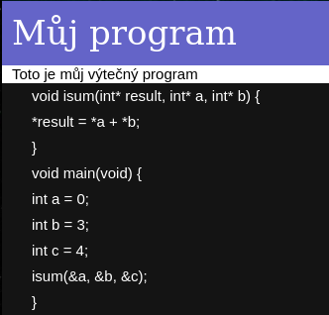
07
MOŽNOSTI EDITACE
DEFINICE STYLŮ
pojmenování vlastností
úspora času

Slide 9
05
MOŽNOSTI EDITACE
FORMÁTOVÁNÍ TEXTU
DEFINICE STYLŮ
PRÁCE S OBRÁZKY
barvy
odsazení
font
velikost
pojmenování vlastností
úspora času
chytré seskupování
kontrola poměru stran
velikost

Slide 10
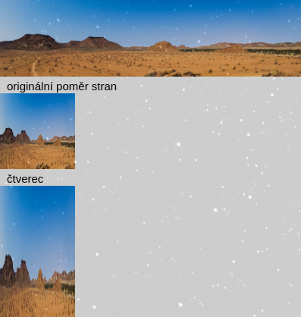
08
MOŽNOSTI EDITACE
PRÁCE S OBRÁZKY
chytré seskupování
kontrola poměru stran
velikost

Slide 11
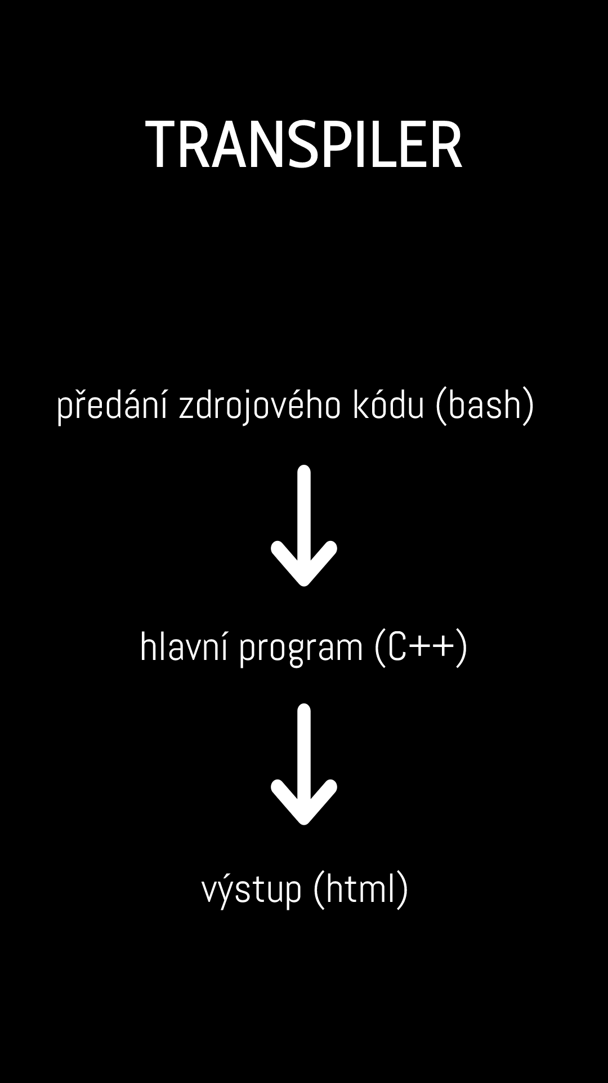
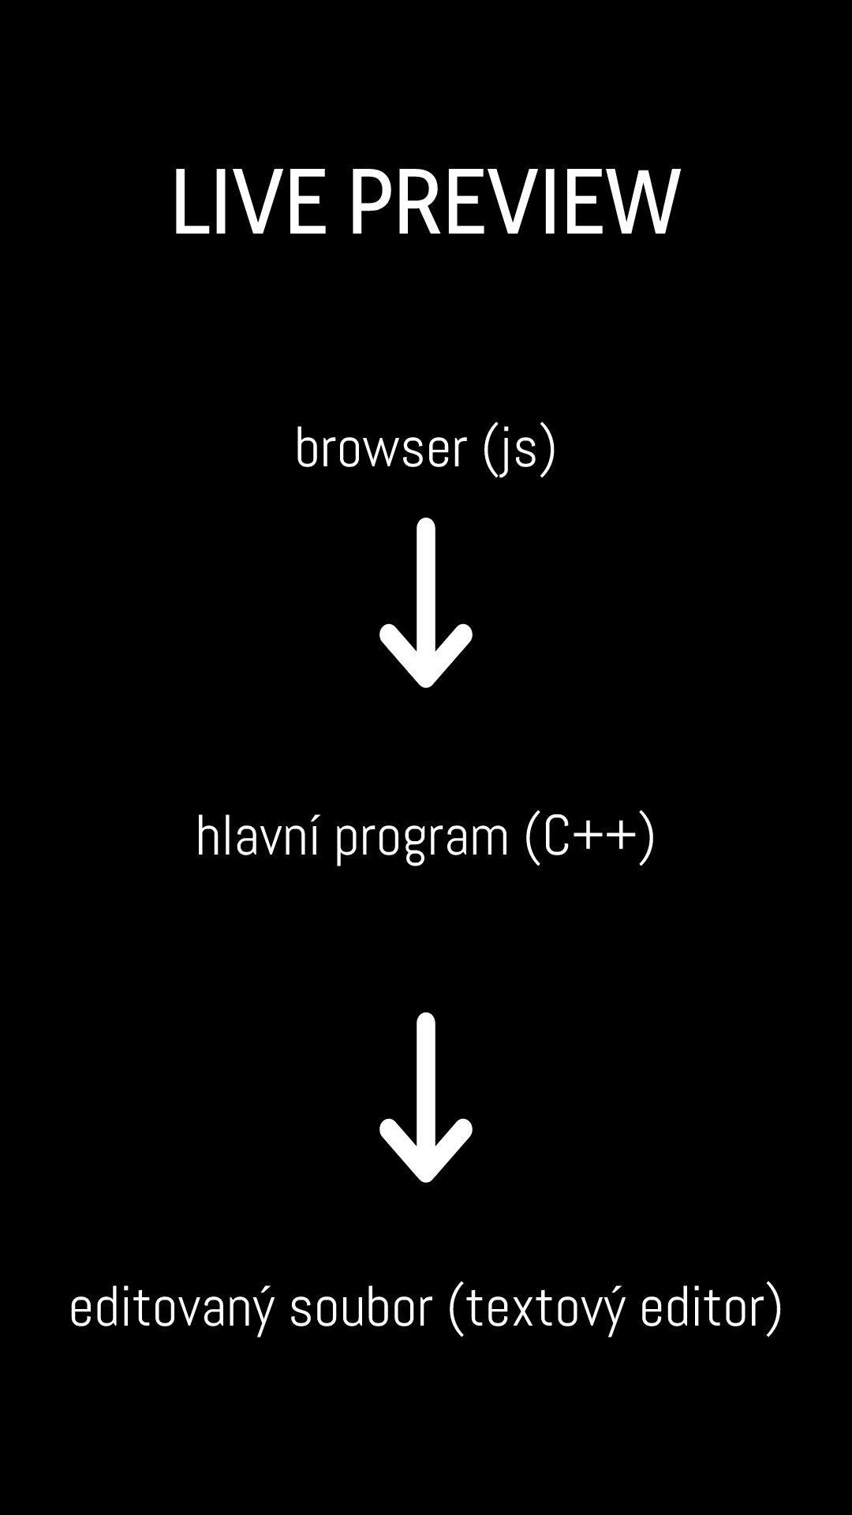
09
Nástroje
transpiler
live preview system
build system

Slide 12
10
JAZYK JAKO TAKOVÝ
ŘÁDKA PO ŘÁDKU
BEZ SLOŽITÉ SYNTAXE
JEDNODUCHÝ NA ČTENÍ
každý řádek je entita
jednoduché pochopení
jednoduchá generace
žádné závorky
pouze 3 vyhrazené znaky
žádná vyhrazená slova
podobné plain textu
uživatelské definice
jakýkoli textový editor

Slide 13
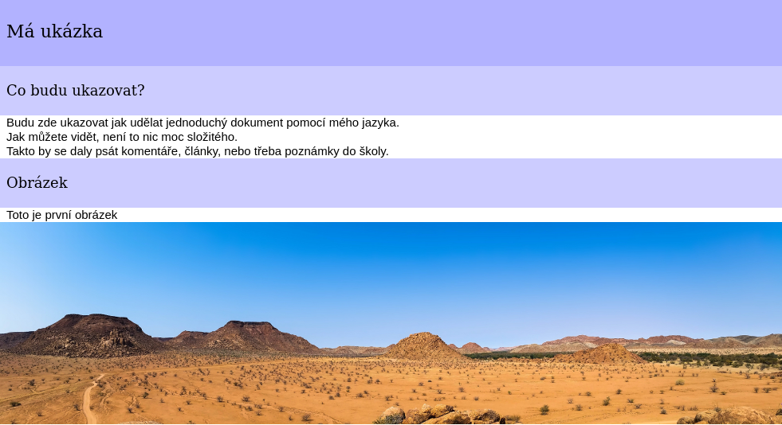
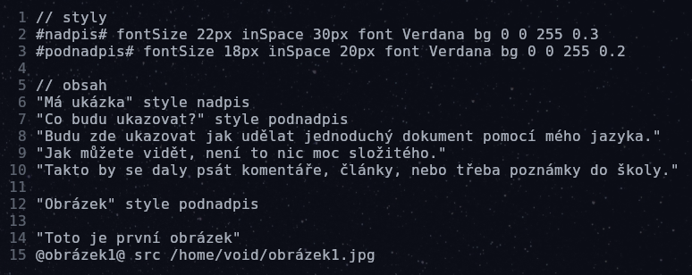
11
Ukázka
vytvoření stylu
použití stylu na textu
přidání obrázku

Slide 14



12
Děkuji za pozornost

Slide 15



13
GITHUB
github.com/davidSimek
EMAIL
KDE MĚ NAJDETE
školní: david.simek@infis.cz
osobní: simek.david@outlook.cz
TELEFON
(+420) 739 038 083

